Slide 2
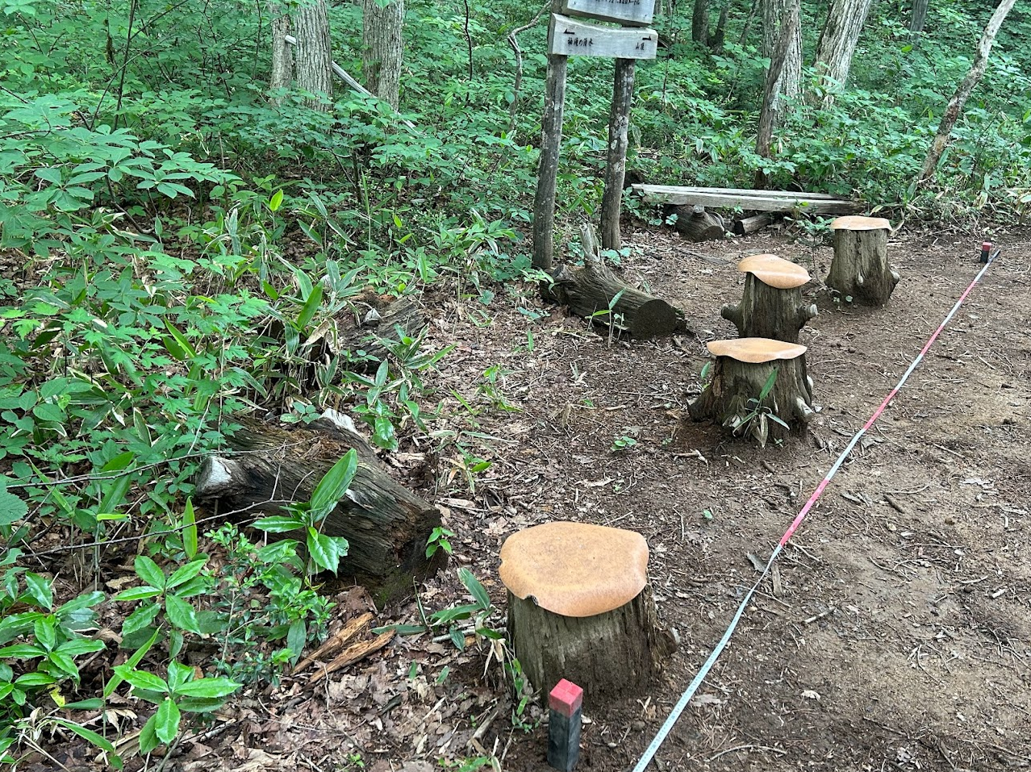
二の平
草で隠れていますが、
四方に杭打ちしてあります

